Slide 1
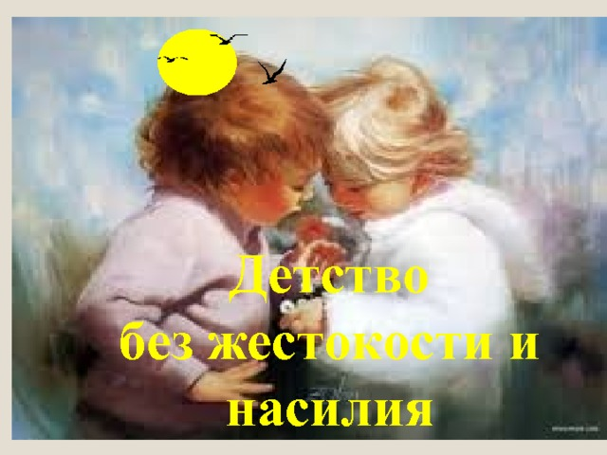

Slide 2
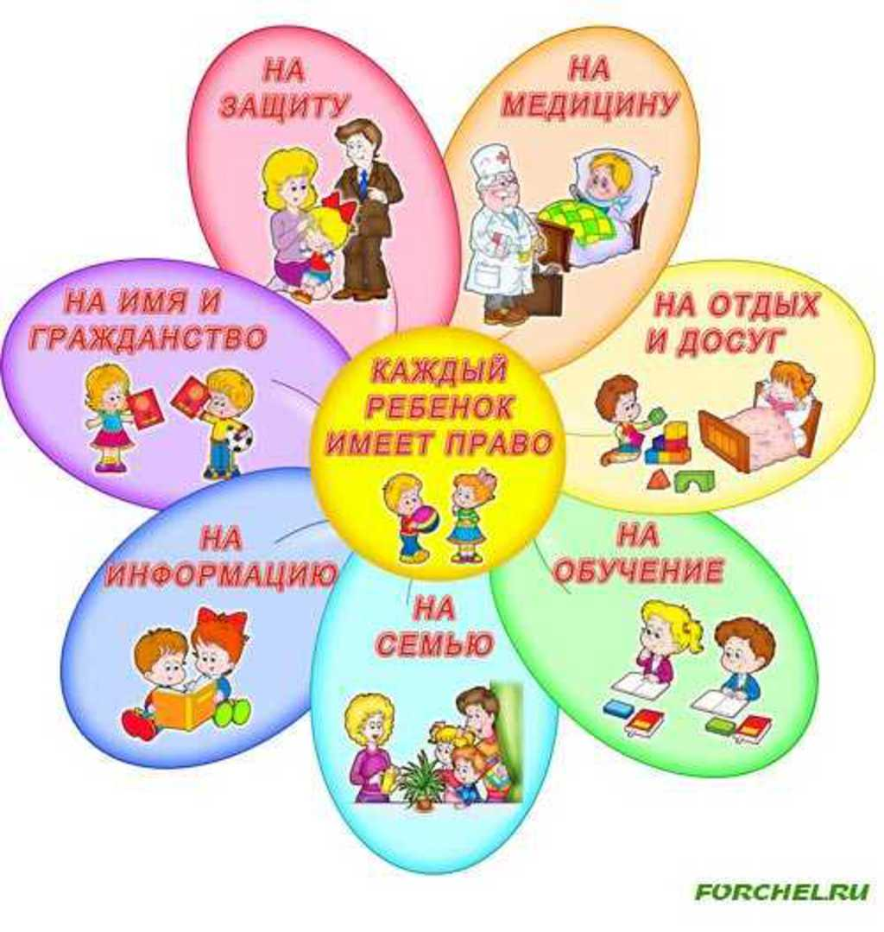

Slide 3
«Надо так воспитывать ребенка, чтобы один суровый взгляд обычно ласковой матери уже становился для него наказанием. И будет прекрасно, если вам не потребуется других мер воздействия». В.Белинский

Slide 4
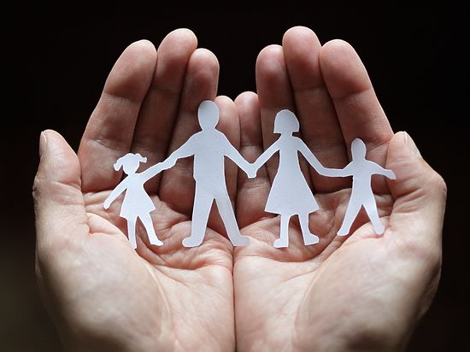
Жизнь - сложная штука, где хитро перемешаны добро и зло, честь и предательство, гуманность и жестокость, насилие и любовь. Сегодня мы постараемся наметить ориентиры, которые помогут вам разграничивать данные понятия и выбрать правильную дорогу в жизни.

Slide 5
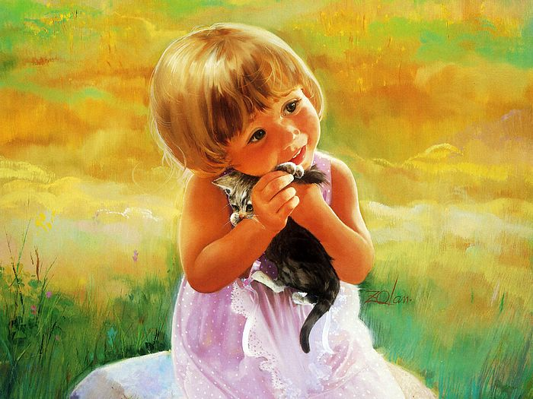
Каких людей в этом стихотворении можно назвать жестокими?
Послушайте стихотворение и ответьте на вопросы.
В чем проявляется жестокость?

Slide 6
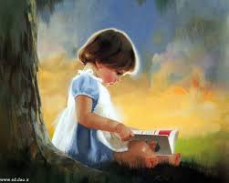
Ситуационные задания
1 ситуация: Когда кто-то тебя нечаянно толкнул…
2 ситуация: Когда кто-то тебя обозвал…
3 ситуация: Когда дети спорят из-за одной игрушки…

Slide 7
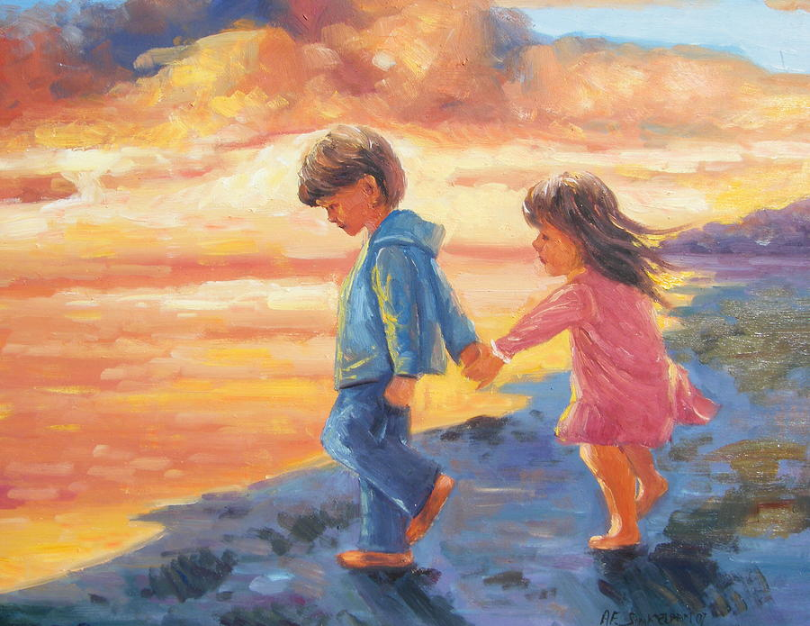
Сейчас я прошу вас заполнить анкету и высказать свое мнение по каждому вопросу.

Slide 8
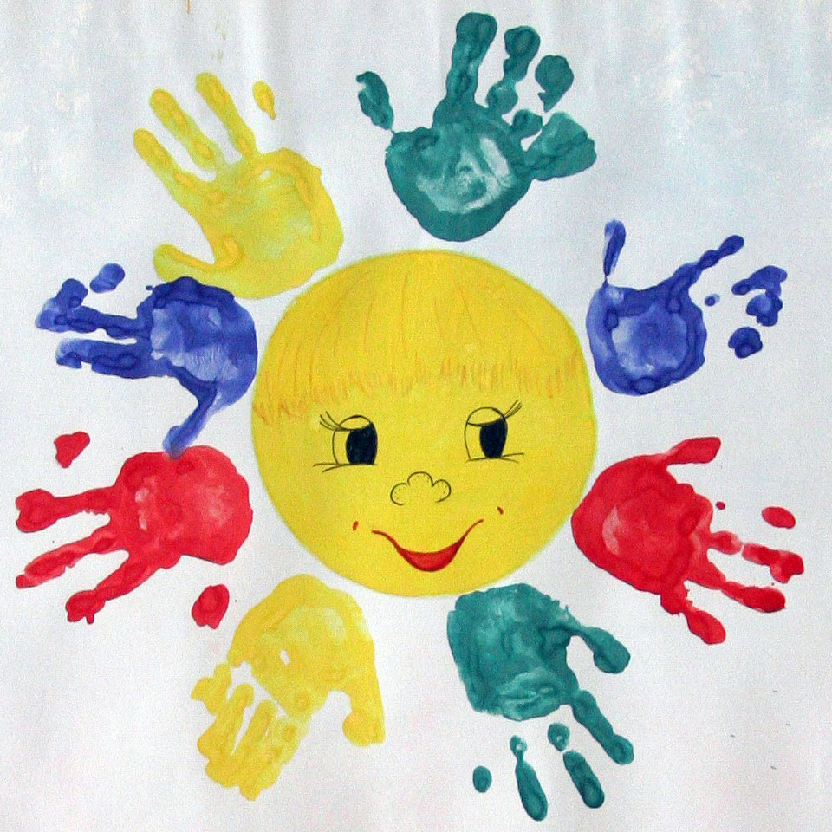
А как вы понимаете слово «добро»?
Задание: обведите свою ладонь на листе бумаги и
на каждом пальце напишите 5 синонимов добра

